Slide 1



مسار المصرفية المفتوحة
فريق نافع

Slide 2
المحتويات
التقنيات المستخدمة
05
أعضاء الفريق
01
الاختبار والتحقق
06
المشكلة وحلّها
02
العرض التوضيحي والخطط المستقبلية
07
وصف ومواءمة الفكرة للمسار
03
البيانات المستخدمة
04

Slide 3

أعضاء الفريق
محمد الونيس
الوليد المطيري
ماجد الدعجاني
محمد السماعيل
عبدالإله المسفر
قائد الفريق

Slide 4

المشكلة وحلّها
الحل المقترح
نافع: إدارة ثروة شخصية في متناول الجميع عبر المصرفية المفتوحة — يوحّد صافي ثروتك، يكشف أموالك الخاملة ويحوّلها للادخار، ويبني خطة نمو نحو هدفك، بمحادثة صوتية بالعربية وتنفيذ آمن عبر عدة طبقات حماية .
المشكلة
بعد دراسة اجريت في السعودية 8 عملاء من اصل 10 يملكون عدة حسابات بنكيه.. أموال العميل مبعثرة بين عدة بنوك بلا رؤية موحّدة لصافي ثروته، ومبالغ خاملة تتآكل بالتضخم بلا ادخار أو استثمار. وإدارة الثروة اليوم حكرٌ على من يملك مستشارًا ماليًا — والبقية يقررون بالحدس، بلا أداة عربية تفهمهم.

Slide 5
وصف ومواءمة الفكرة للمسار
الفوائد والابتكارات
مستشار ثروة عربي صوتي في متناول الجميع:
يفيد الجميع خصوصا كبار السن و ذوي النظر الضعيف
معالجة المشكلة
عدة حلول من ابرزها الادخار الذكي يحلل من إنفاقك، يحجز احتياطي طوارئ، ثم يوصي بالمبلغ الخامل الآمن ويحوّله لحساب ادخار نافع بموافقتك. وإدارة الثروة تقيس التنويع والتوزيع القطاعي وتبني خطة عملية نحو هدفك.
لفكرة المطورة
محفظة نافع الرقمية وفوقها طبقة إدارة ثروة: صافي الثروة، الادخار الذكي، مخطط النمو، ومستشار مالي ذكي — تربط حسابات العميل في البنوك السعودية عبر المصرفية المفتوحة، صوتًا ونصًا بالعربية والإنجليزية.

Slide 6
البيانات المستخدمة
بيانات تجريبية بالكامل مولّدة خصيصًا للنموذج الأولي — لا نستخدم أي بيانات عملاء حقيقية.
تنظيف ومعالجة البيانات
معالجة منظّمة عبر سكربتات البذر: توحيد صيغ IBAN والأرصدة والحدود اليومية، تجزئة كلمات المرور بـ scrypt، وتشفير الأعمدة الحساسة بـ AES-GCM قبل التخزين.
مصادر البيانات
بيانات مولّدة ذاتيًا: ملف CSV يضم 1,000 مستخدم افتراضي بأسماء عربية وحسابات بنكية سعودية، وقاعدة PostgreSQL مبذورة بمستخدمين مبدئيين وستة أشهر من سجل معاملات واقعي.

Slide 7
كيفية توفير البيانات واستخدامها
تحليل واستخدام البيانات
البيانات تغذّي صافي الثروة والادخار الذكي (stable-floor-v1) ومخطط النمو ودرجة التنويع — جميعها حسابات حتمية على الخادم بدقة Decimal عالية، والنموذج يعرض النتيجة ولا ينتجها.
الحصول على البيانات
PostgreSQL 16 يُبذر آليًا من ملفات CSV عبر Alembic وسكربتات البذر، مع عزل صارم: المتصفح لا يستلم مفاتيح أو أسرارًا أو معرفات داخلية إطلاقًا.

Slide 8
التقنيات المستخدمة
يعرض هذا القسم التقنيات المختلفة التي تم استخدامها في المشروع:
الأدوات البرمجية
أدوات التطوير والبيئات البرمجية:
PostgreSQL 16 و Docker Compose
Git / GitHub و Alembic للهجرات
الأطر التقنية
المكتبات وأطر العمل لتسريع التطوير:
LangChain + LangGraph + FastAPI
Next.js 15 و SQLAlchemy
اللغات البرمجية
اللغات الأساسية المستخدمة في تطوير المشروع:
Python 3.13 لخدمات الوكيل والتفاعل
TypeScript مع React 19 للواجهة

Slide 9
الاختبار والتحقق
نتائج الاختبار الحي
تم تجربة اكثر من 680 طلب ونجح نافع في 539 طلب بنسبة نجاح 78% على اكثر من مئة سيناريو
النماذج الأولية والنتائج
نموذج أولي متكامل من الطرف إلى الطرف: صافي الثروة، الادخار الذكي، مخطط النمو، محفظة استثمارية على تداول، ومساعد صوتي ينفّذ عمليات مالية حقيقية بإيصالات موثّقة.

Slide 10
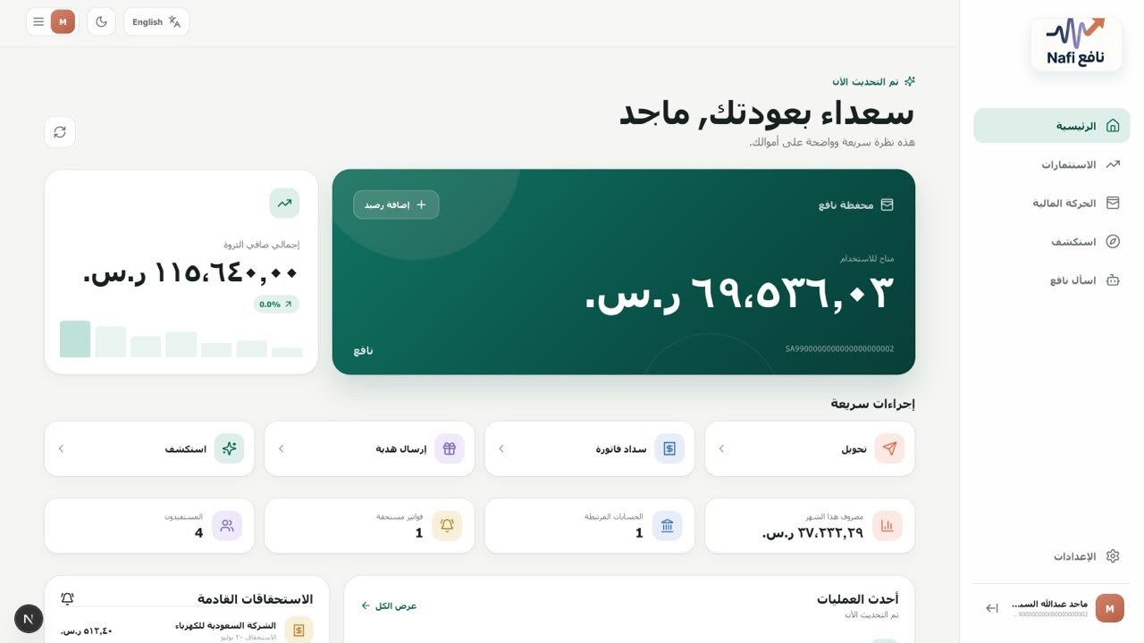
العرض التوضيحي (لقطات - فيديوهات - محاكاة)
الهدف من العرض
عرض حي للمنتج الفعلي: صافي الثروة، الادخار الذكي يكشف مبلغًا خاملًا ويحوّله بموافقتك، ومخطط النمو نحو هدفك — كله بأوامر صوتية بالعربية وتأكيد OTP، وبنجاح 78% سيناريو تشغيليًا في الاختبار الحي الموثّق.

Slide 11
التحديات والخطط المستقبلية
03
العمل المستقبلي
ربط تدريجي بالبنوك السعودية، وأهداف ادخار متعددة، وتوسيع المستشار المالي الذكي.
خطة الأسبوعين المقبلين: تجارب مستخدمين، إشعارات ذكية، ونسخة تجريبية عامة.
02
ما تحتاج إلى المساعدة فيه
الوصول إلى واجهات المصرفية المفتوحة السعودية
وبيئة Sandbox بنكية لربط حسابات فعلية، ومصدر أسعار تداول مباشر بدل البيانات التجريبية.
01
التحديات
بيئة تجريبية دون واجهات مصرفية مفتوحة فعلية،
وضبط فهم الأرقام والأسماء العربية المنطوقة، وتأمين وكيل ينفّذ عمليات مالية حقيقية.

Slide 12
شــــــكــــرًا لكــــــم
THANK YOU

